Slide 1
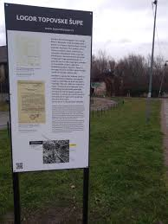
Места сећања
Логор Топовске шупе

Slide 2
Назив логора
На месту логора у време Краљевине Југославије налазила се
касарна са објектима за смештај артиљеријског оружја
тј. топова па одатле назив Топовске шупе

Slide 3
Историја логора
након напада на Краљевину Југославију априла 1941. године нацистичке снаге успоставиле су војну окупациону зону и увеле посебне мере за Јевреје и Роме
22.августа 1941.године успостављен је логор Топовске шупе на данашњој Аутокоманди
није познато ко је тачно донео одлуку о успостављању логора

Slide 4
оснивање логора везано је за захтев немачких власти у Банату да се Банат очисти од Јевреја
припадао је тзв. ,,пролазним“ логорима (људи су ту скупљани и одвођени у веће логоре или на стрељање)
након Јевреја из средњег и јужног Баната стижу и друге трупе заточеника
кроз ово заточеништво прошло је око 5000 јевреја и 1500 Рома
сви су стрељани у околини Београда
вероватно је логор био под командом Гестапоа али се не искључује могућност директне управе Војног заповедника за Србију
недостатак докумената не дозвољава да се утврди тачан командни ланац
из неких сведочења произилази да се командант логора презивао Брош и да је течно говорио српски језик али се о њему ништа више не зна
логор је постојао до 12.12. 1941. године

Slide 5
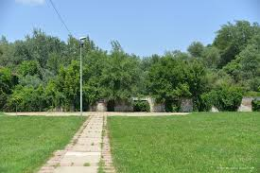
Топовске шупе данас
зграде које су некада биле део логора су запуштене
од 2005. године део логора је приватизован и у власништву је фирме Delta Real Estate, док друга зграда у Табановачкој улици још увек припада граду (предвиђено је рушење обе зграде како би се изградио тржни центар)

Slide 7
овај логор није обележен на прави начин
недостаје спомен обележје или музеј
саме зграде су запуштене и
вандализоване
постављена је табла са основним информацијама

Slide 8
место је први пут обележено 1951. године али без констатације да се ту налазио логор
спомен плочу Јеврејима и Ромима који су били смештени у овом логору поставио je Савез јеврејских општина Србије 2005. године на ободни зид једног од објеката логора

Slide 9
плоча бива украдена, и када су је пронашли и вратили Јеврејској општини она није поново постављена, већ су је заменили овом плочом која је постављена почетком маја 2019. године

Slide 10
Центар за примењену историју покренуо је пројекат Мапирање Холокауста - очување логора Топовске шупе са циљем да подигне свест јавности и покрене јавну кампању за изградњу трајног меморијала на месту логора
до сада, пројектни тим је обавио историографско истраживање, мапирао место логора и констатовао тренутно стање
резултати њиховог рада представљени су на сајту
https://topovskesupe.rs/

Slide 11
Архивска грађа о логору
Писма из логора
Писмо број 1 - отац Маријане Калдерон Сибиновић пише породици 26.10.1941.године:
У писму се види да заробљеници на све начине покушавају да преживе и извуку се одатле
Такође, упознајемо оца који храбри своју децу и своју жену
Писмо број 2 - отац Маријане Калдерон Сибиновић пише породици без датума
У овом писму се види судбина деца у логору Топовске Шупе те како су принуђена да пребрзо одрасту и преузму одговорност на себе

Slide 12
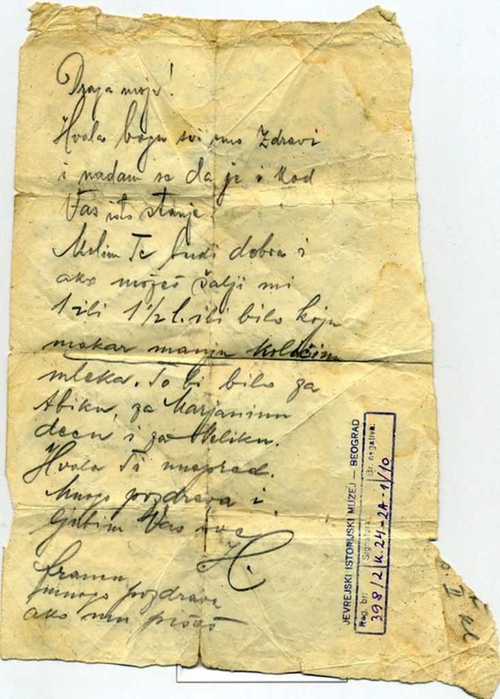

Slide 13
Писмо број 3 - писмо заточеника Соломона за Antoanette, 16.10.1941
у овом писму се може осетити опроштај мушкарца од његове љубави, прихватање смрти као и губљење наде за икакво ново сутра
Писмо број 4 - писмо непознатог заточеника, без датума
путем овог писма схватамо како је у логору изгледао свакодневни живот и како су породице слале намирнице логорашима како би лакше преживели

Slide 14
Спискови жртава и подаци о њима
евиденција жртава у логору је непотпуна, због немогућности утврћивања тачности података (имена,презимена, годиште,порекло….)
претражујући табеле са подацима страдалих, види да се ради и о целим породицама које су убијене
то су у почетку били Јевреји из Баната и Смедерева а после су доведени и сви мушкарци јеврејске вероисповести из Београда и околине
међу њима је било и доста деце и особа млађих од 20 година
најмлађи заточеник у логору је имао 3 године
звао се Кохен Хаим, Јеврејин по националности
био је рођен 1938. године

Slide 15
1) БЕРАНА ДАВИД, 1928 . Г.
2) БЕРГЕР ЈУЛИУС, 1923 .Г.
3) ДАНОН ИСАК, 1925 .Г.
4) ФРАЈ ИМРЕ,1930 .Г., ИЗ ПАНЧЕВА
5) ГЕДАЛИА ХАИМ, 1928 .Г.
6) ИЗРАЕЛ МЕНАКХЕМ, 1926 .Г.
7) СИНГЕР МИРКО - ФРИЦИ, 1935 .Г.
8) АДАЊА ШАЈА, 1924.Г.
9) БЕНАВРАМ АЦА, 1925.Г.
10) АЛТАРАЦ ДАВИД, 1924.Г .
11) АЛТАРАЦ ИСАК, 1923.Г.
12) АЛТАТАЦ МОРДЕХАЉ, 1923.Г.
13) АЛБАХАРИ ИСАК, 1926.Г.
14) АЛБАХАРИ ДАВИД, 1925.Г.
15) АДАЊА ШАЉА, 1924.Г.
16) АЛКАЛАЈ УТЗКХАК,1936.Г.
17) БРАЈНЕР АРНОЛД, 1931.Г.
18) БАРКАЊ ЂОРЂЕ КУРТ, 1931.Г.
19) БРАУН МАРЦЕЛ,1923.Г.
20) БРУК БРОЦК ТИБОР, 1922.Г.
21) БАЛА ДУШАН, 1924.Г.

Slide 16
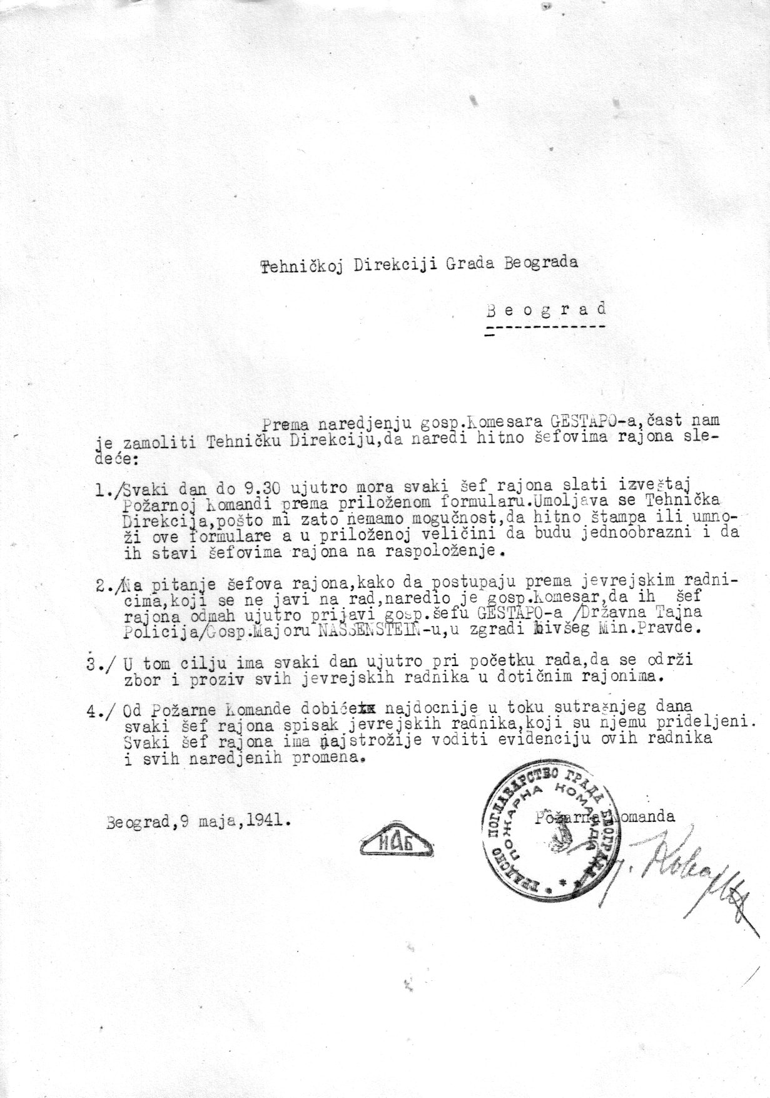
Документи
Извештај Јеврејског представништва о стању у логору Топовске шупе,
23. 10. 1941. године
Правилник о организацији принудног рада за Јевреје, 9. 05.1941. године

Slide 17
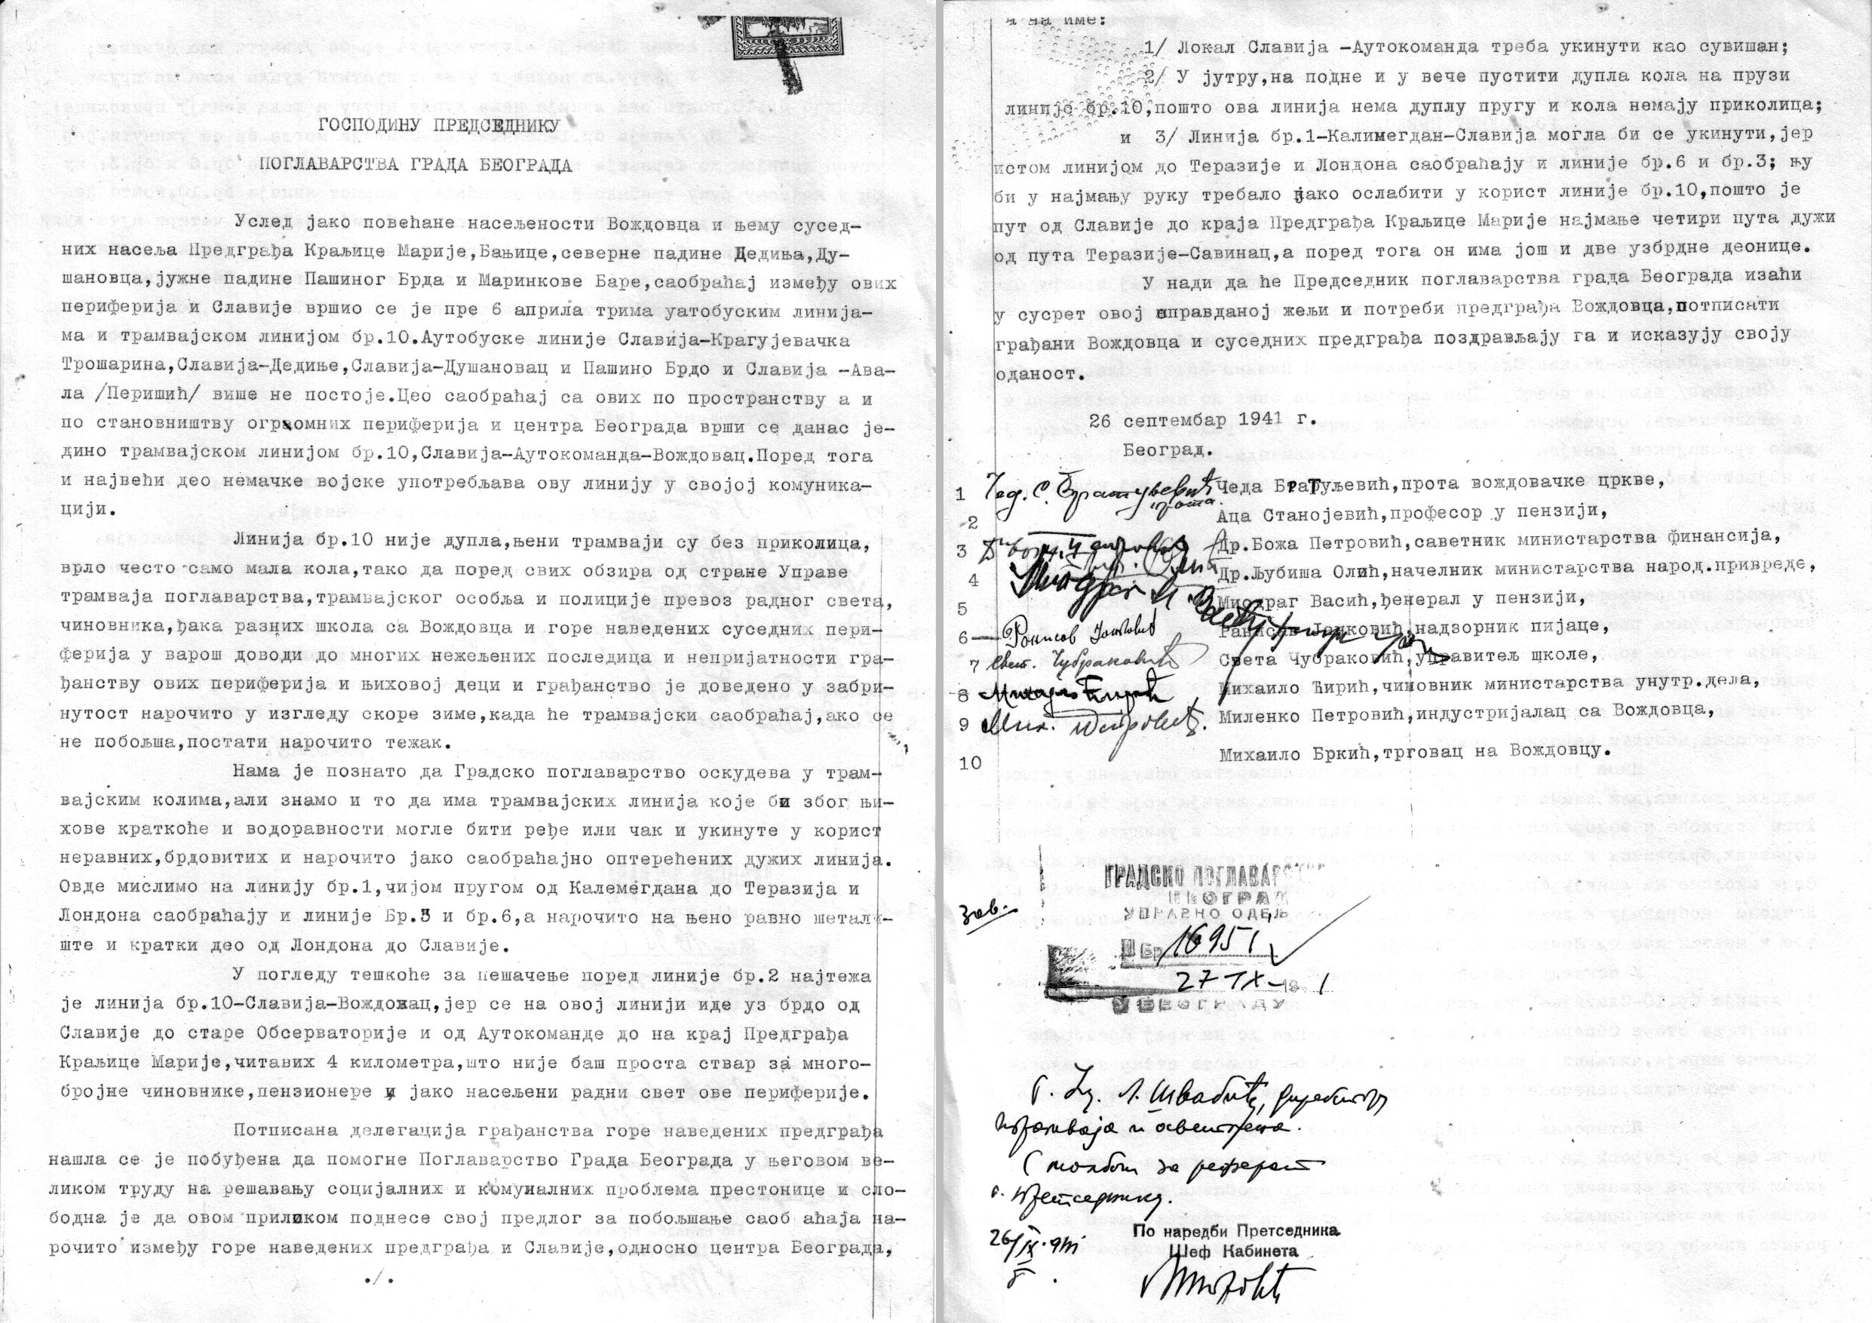
Молба виђенијих грађана Вождовца за побољшање трамвајског саобраћаја на линији 10, (која је пролазила испред логора!), септембар 1941. године

Slide 18
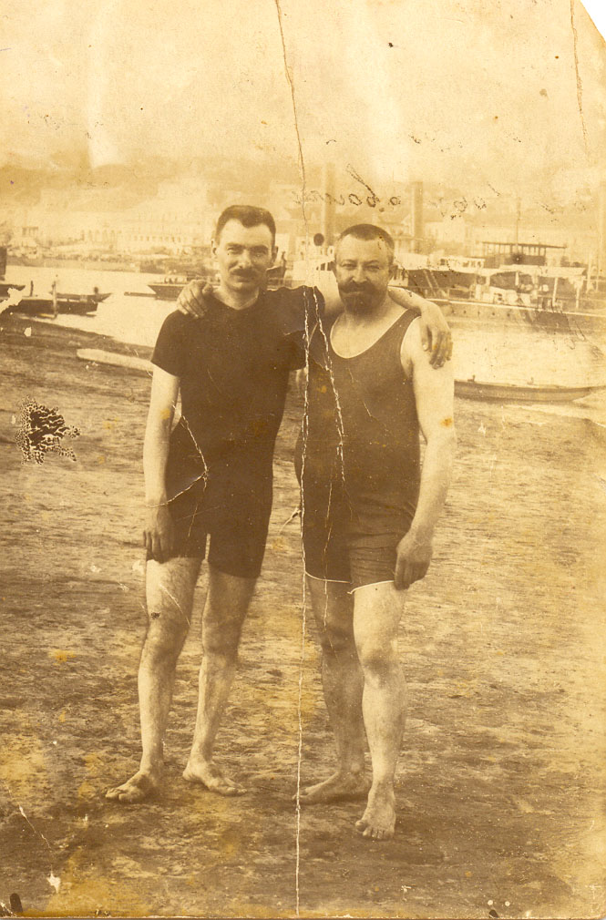
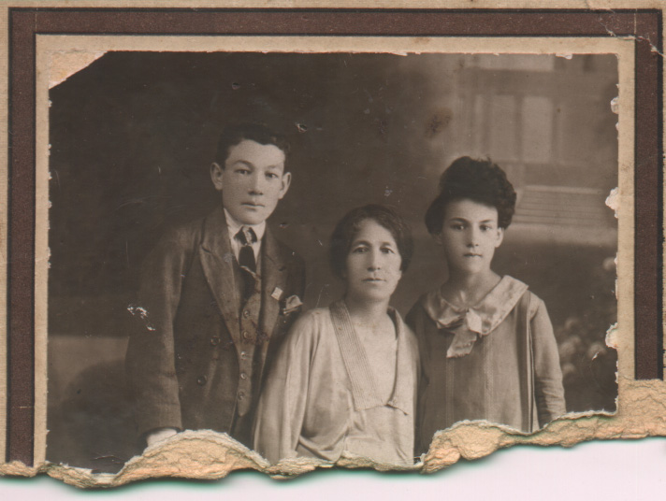
Фотографије
Дики Туви Демајо, заточеник логора убијен у јесен 1941. године
Марсел Штерн и Нисим Тајтацак, страдали у логору Топовске шупе

Slide 19
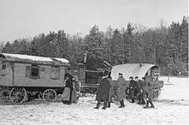
Порајмос
Порајмос је геноцид над Ромима за време немачке окупације од 1941. до 1944.године
осим Јевреја и Роми су били заточеници Топовских шупа

Slide 20
Сведочење Тома Димитру о стрељању Рома доведених из Топовских шупа
Тома Димитру добио је позив Окружно повереништва у Панчеву да се 13.10.1945. године у 9 сати јави ради саслушања у својству сведока ратних злочина
сведочио је о стрељању и покопавању Рома доведених из Топовских шупа међу којима се налазио његов познаник трговац Душан Јовановић, Ром по националности
записник сведочења се чува у Архиву Југославије под бројем 110-273 -24

Slide 21
Страдање Душана Јовановића 1997. године у Београду
Душан Јовановић (четрнаестогодишњи Ром) убијен је 18.октобра 1997.године.
Душан је отишао до продавнице како би купио Кока Колу, али су га на путу пресели скинхедси
Тражили су му новац, а затим су га истукли до смрти
Период који је претходио убиству Душана Јовановића, обележили су насиље, нетрпељивост и мржња према онима који су другачији због боје коже, националне, или верске припадности. Само током 1997. године у Србији је забележено више случајева насиља према перачима улица ромског порекла
За убиство су осуђени Милан Чујић и Иштван Фендрик (пуштени на слободу 2004. године)

Slide 22
до данас, у Београду не постоји званично обележје у знак сећања на Душана Јовановића, дечака који је убијен због мржње и расизма
На адреси на којој је убијен постоје две спомен плоче, једна коју су поставили родитељи и друга коју је 2007. године поставила Унија Рома Србије

Slide 23
Наша порука
Наша порука будућим генерацијама је да се никада не заборави да је на месту где је планирана изградња тржног центра, у тим зидовима и тој земљи, остало и суза и крви заробљених логораша и да никада то место не може бити место забаве и провода.
То место у Табановачкој 1 треба да постане меморијални комплекс или бар музеј као подсетник на страшне догађаје који су се ту одиграли, да не би страдали невини попут Душана Јовановића само зато што су другачије боје коже или другачије вере или националне припадности.

Slide 24
Извори и литература
http://topovskesupe.rs/
https://archivum.arhivvojvodine.org.rs/logor-topovske-supe/
https://www.youtube.com/watch?v=rJsI3lceBpg
Радле, Р., Писари, М. (2013). Места страдања и антифашистичке борбе у Београду 1941–44. Приручник за читање града.Београд: Форум за примењену историју

